Slide 1
山西省农田土壤有机碳演变特征及趋势预测
汇报人: 杨思颖 指导老师: 赵永敢
2024/06/11

Slide 2
研究背景与意义
数据来源与分析方法
亮点性研究结果
总结与展望

Slide 3
研究背景与意义
研究背景
研究现状
研究内容与技术路线
数据来源与分析方法
亮点性研究结果
总结与展望

Slide 4
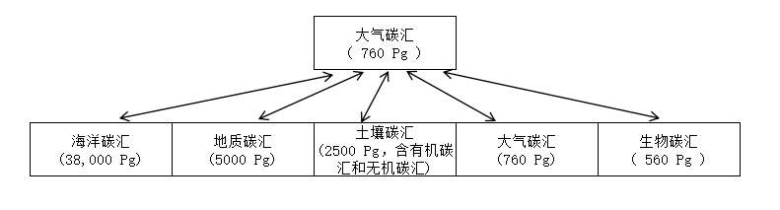
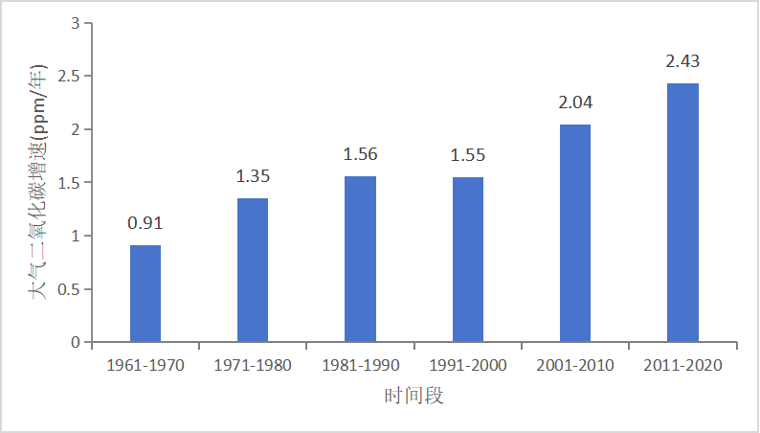
研究背景
碳汇：全球五大碳汇互相连接，碳在其间循环
土壤碳汇包含土壤有机碳汇和土壤无机碳汇
有机碳汇为无机碳汇的近2倍
土壤有机碳(SOC)存在于土壤有机质(SOM)中 占约58%
SOM中含有的有机碳比全球植被和大气中的总和还要多
土壤有机质对于全球碳循环起到非常重要的作用
土壤有机质对于固碳、负排放具有积极意义
碳中和涉及各行各业
负排放和碳汇的应用为能源系统提供灵活性
兼顾经济与减排 最终达成碳中和目标³
耕地土壤直接受人类活动干预，高效可控。
耕地有机质直接影响土壤保肥性，对我国“严防死守18亿亩耕地红线”的目标有重大意义。

Slide 5
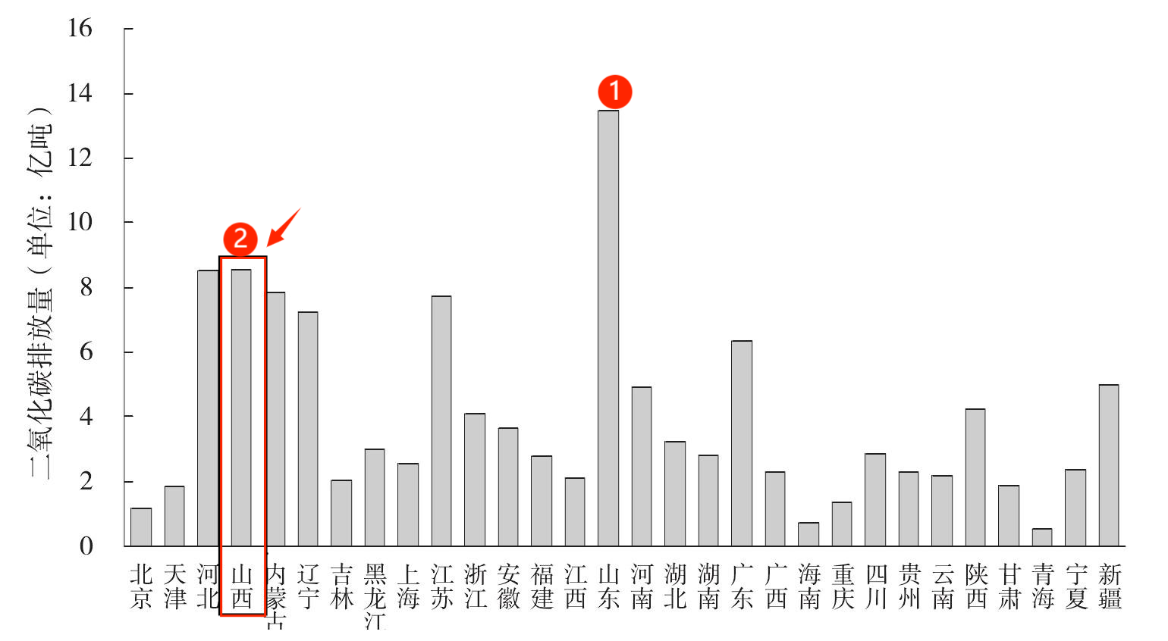
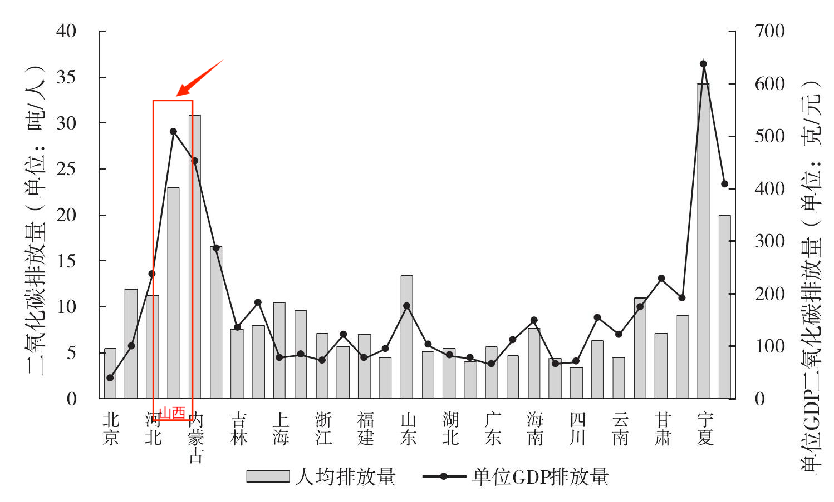
研究背景
煤炭大省 高耗能产业为主
经济发展与煤炭消费联系非常紧密
2018年山西省二氧化碳排放量高达8.55亿吨，位列全国第二，人均排放量23吨/人，位列全国第三，均远超其他省份¹。
山西省需要利用除碳技术助力双碳目标
增加土壤有机碳汇能够有效为行业发展创造空间
[1] 张君宇,宋猛,刘伯恩.中国二氧化碳排放现状与减排建议[J].中国国土资源经济,2022,35(04):38-44+50.DOI:10.19676/j.cnki.1672-6995.000685.

Slide 6
研究背景与意义
研究背景
研究现状
研究内容与技术路线
数据来源与分析方法
亮点性研究结果
总结与展望

Slide 7
研究现状 - 时空分布、影响因素
时空分布：简单经典统计学分析方法
计算平均值、最大（小）值、极差、标准差、变异系数等。反映土壤属性数据整体结构分布特征、分布趋势。
时空分布：地统计学分析方法
半方差函数量化空间变异性，获取块金值等参数，揭示空间变异性的强弱，弥补经典统计学忽略空间方位的不足。基于此可利用克里格插值，预测空间中缺失部分数据。
张建杰发现山西省临汾盆地土壤有机质的变异系数为 46.10%，为中等变异程度。
王国芳对山西省永济市试验农田基于半变异函数、空间自相关理论分析了不同深度土层有机质含量的空间相关性和聚集特征，采用克里格插值方法对各土层的有机质含量进行了预测。
要深入了解土壤养分含量具体的空间分布状况和时空变化,还需通过空间插值后的空间分布来实现
影响因素：
系统变异：多指自然因素，如成土母质、气候、水文、地形、地貌、生物等的差异
随机变异：多指人为因素，如施肥、灌溉、种植模式等人为耕作管理措施
朱静比对土壤有机质的时间演变和秸秆还田及土壤管理的实施时间，得出时空演变与秸秆还田面积的减少、农业产业结构、种植结构的调整、土壤质地等因素有关。
赵明松发现土壤质地和年均温是有机质含量变异的主要影响因素,土壤质地对其变异的影响大于年均温,二者能够独立解释其变异的32.0%和23.4%。

Slide 8
研究现状 - 对未来时空的土壤有机质含量预测
类型 | 作者 | 年份 | 模型 | 结果
回归 | 胡贵贵 | 2021 | 首先用PCA进行特征优选，再使用RF、SVM、KNN | 利用土壤养分数据和地形、气候、植被等共23个环境变量，构建土壤养分预测模型
回归 | 李浩 | 2022 | 多元线性回归法 | 设置增产、平收和减产三种情景模式，对秭归县土壤有机质2019-2013年时空分布进行了预测。
回归 | 陈道坤 | 2023 | 随机森林回归（RFR）和BP神经网络结果加权融合模型（BP-RFR） | 将pH、全氮、全磷、全钾等共9个参数作为模型的输入参数，有机质作为模型的输出参数。

Slide 9
现有研究不足之处
对山西省有机质时间变化、空间变化现象描述不够全面
仅针对某一年、仅针对单个区县；
缺乏对时间、空间两重尺度上变化的认知和把控
定性研究为多 定量研究不够成熟
仅通过重合人为行为时间和有机质含量变化时间得出定性结论；
很少能量化影响力的大小
对未来进行预测的研究体系不够完善
大多研究并未做到预测，缺少对未来情况的应对把控；
预测大多局限于用多源数据直接预测有机质含量，具有局限性。

Slide 10
研究背景与意义
研究背景
研究现状
研究内容与技术路线
数据来源与分析方法
亮点性研究结果
总结与展望

Slide 11
研究内容
描述现象、了解变化——耦合多源数据、定量影响因素——搭建模型、预测未来
描述现象
了解变化
耦合多源数据时空演变
理解多源数据（气候、地形等）对农田有机质的影响
搭建模型
预测未来
从多维度梳理数据
理清过去40年(1982-2022)、过去10年（2012-2022）变化
理解空间(晋南、晋中...)变化
多源数据
影响因素
搭建多种预测模型
比较预测精度
设定未来情境，预测该情境下的有机质含量

Slide 12
研究目的：帮助山西省耕地发挥碳汇作用 助力达成双碳目标
了解山西省耕地土壤养分含量现状、时空演变
理解影响因素 预测未来
为农田肥力及固碳管理提供数据支持

Slide 13
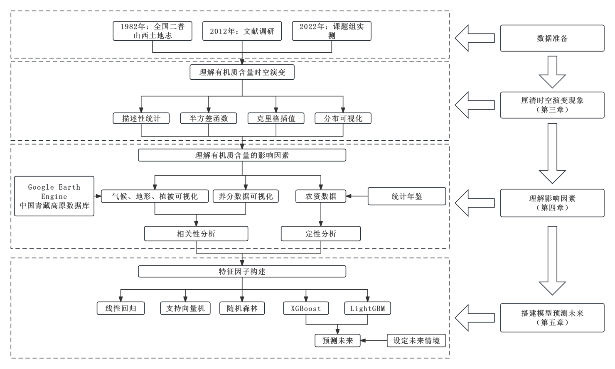
图1. 技术路线图
Notes:
过文献调研、实地调研等多种途径收集山西省土壤有机质、氮磷钾、降雨、温度、地形及化肥投入等数据资料，作为本研究的数据基础。在此基础上，首先是摸清山西省有机质分布情况（第三章），通过描述性统计、半方差函数、克里格插值和地图分布可视化，梳理有机质含量以及其他土壤养分的时空分布情况。其次是理解可能的影响因素的时空分布情况（第四章），通过相关性分析、定性分析和可视化，理解土壤养分、地形、气候、植被和农资投入对于土壤有机质含量的影响。然后，通过更为深入的模型，挖掘各类因子对土壤有机质含量的影响（第五章）。构建多元线性回归和多种非线性模型，包括支持向量机、随机森林、XGBoost、LightGBM，并对模型进行调参和特征优化，成功地使用各类影响因子预测有机质含量。最终依据因子趋势和政策，设定未来十年后的情景，基于该情景对于有机质含量进行预测。最后，对本研究进行系统性地总结，分析不足并展望未来。

Slide 14
研究背景与意义
数据来源与分析方法
研究区概况与数据准备
研究方法
亮点性研究结果
总结与展望

Slide 15
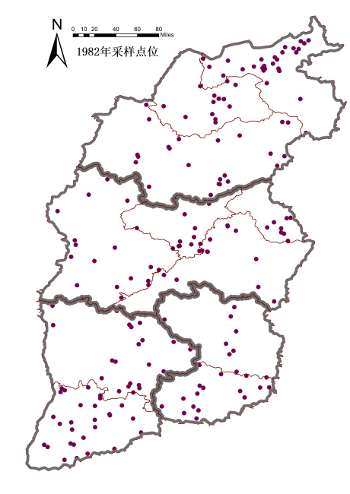
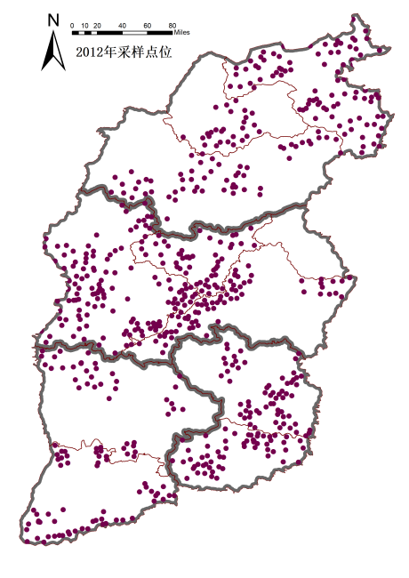
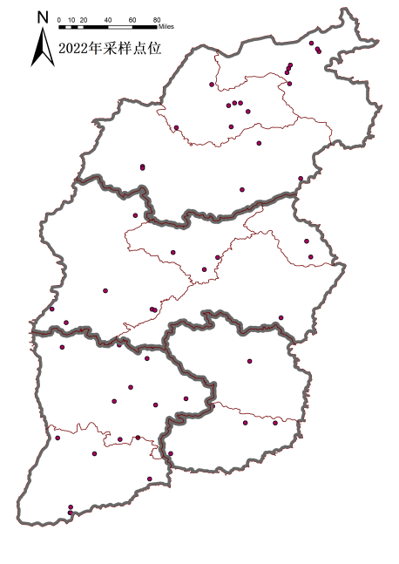
山西省位于中纬度的内陆地带，四季分明雨热同期。
山地和丘陵占据了约80%的比例。耕地总面积为5804.25万亩。
数据准备
1. 土壤数据（1982、2012、2022）：
有机质、pH、氮磷钾等养分
1982：全国第二次土壤普查
2012：山西省各县市耕地地力评价与利用
2022：课题组点位实测
----------------------------------------------------------
2. 气候、地形、植被数据
气候：年总降水量、年均温、年潜在蒸发量
《国家青藏高原数据中心》
地形：高程、坡度、坡向；微软公司
Google Earth Engine，编写代码获取遥感数据
植被：归一化植被指数（NDVI）
ORNL DACC数据库
图2.2 不同年份土样采集点位分布
3. 农资数据
耕地灌溉面积、农业化肥施用量
国家统计年鉴

Slide 16
研究背景与意义
数据来源与分析方法
研究区概况与数据准备
研究方法
亮点性研究结果
总结与展望

Slide 17
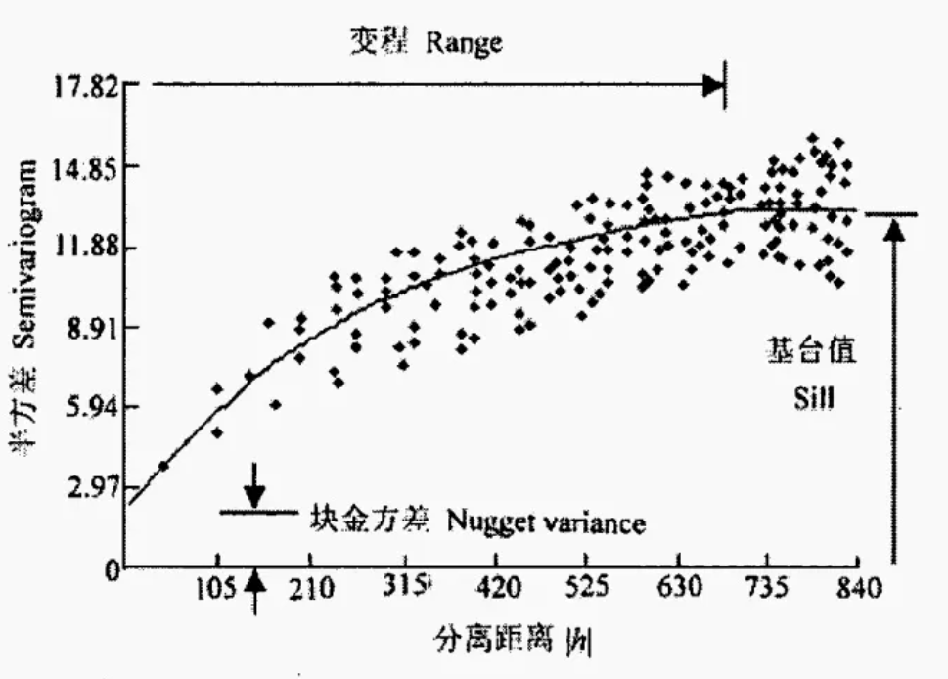
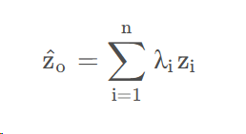
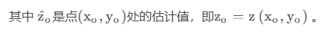
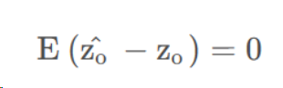
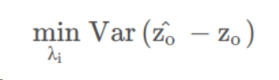
研究方法 - 地统计学理论
------------半方差函数图-------------
块金值：指截距，反映区域化变量内部随机性的可能程度。
基台值：指达到平衡时的变异函数值，反映变量变化幅度的大小。
基台比：反映变量空间变异的程度，其值较高，说明随机部分引起的空间异质性程度较高；较低则说明由空间自相关部分引起的空间变异较大。
半方差函数图拟合理论模型：指数模型、球状模型、高斯模型
克里格插值法：
利用采样数据反映的区域化变量的结构信息、样本点的空间位置，在有限区域内对区域化变量的取值进行线性无偏最优估计。
权重系数λ的确定需要满足线性无偏最优估计：

Slide 18
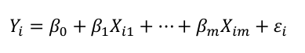
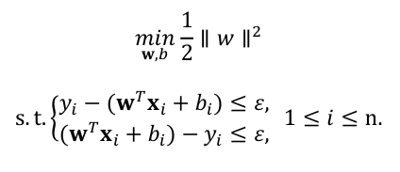
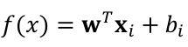
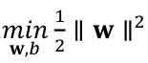
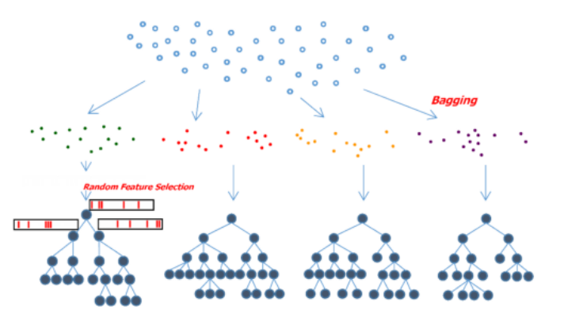
研究方法 - 预测模型
1. 多元线性回归
回归系数β_{𝑗}：在剔除其他X变量的影响下，X_{𝑗}单位变化对Y的影响
理解X对Y的影响程度：系数、显著性p值
2. 支持向量机
目标：令所有的数据点在某个精度ε内拟合 ，同时令方程最平缓
------------------------------------------------------------------------------------------------------
3. 随机森林
基于多个决策树的集成学习算法。
创建bootstrap数据集，有放回地构建多个子数据集，在构造决策树的时候随机选取部分特征，对这些特征计算分裂后的收益，决定每颗树的每个分裂特征节点。
最终多个树的回归结果取平均，作为最终的预测结果。
4. XGBoost
基于梯度提升决策树，进一步优化后的模型，也是多个决策树的集合。
5. LightGBM
基于决策树算法的分布式梯度提升框架，更加优化。
使用直方图算法将特征离散化，使用带深度限制叶子生长策略
对分裂增益最大的叶子分裂，更快且精度更高。
图1. 随机森林示意图

Slide 19
研究背景与意义
数据来源与分析方法
亮点性研究结果
时空演变特征（第三章）
影响因素分析（第四章）
变化趋势预测（第五章）
总结与展望

Slide 20
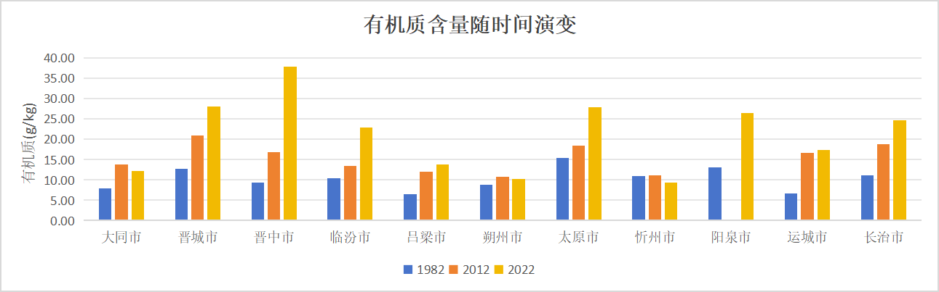
山西省整体有机质含量平均值：
1982年：9.4g/kg
2012年：15.14g/kg
2022年：17.59g/kg
土壤养分含量总体演变情况
---------有机质含量随时间演变---------
1982 ~ 2012：各市的有机质含量均不同程度的上升。运城市达到了149%的增速。
2012 ~ 2022：晋中市增速达到了125%，但有三个市出现了负增长。
年份 | 点位数 | 平均值 | 最小值 | 最大值 | 标准差 | 偏度 | 峰度 | 中位数 | 上分位数 | 下分位数
1982 | 193 | 9.4064 | 2.1667 | 49.86 | 7.0799 | 2.834 | 12.81 | 6.9000 | 5.4025 | 10.645
2012 | 645 | 15.1430 | 4.1 | 50.98 | 6.3218 | 1.065 | 4.991 | 14.050 | 10.573 | 18.593
2022 | 52 | 17.5900 | 5.4191 | 47.295 | 9.8048 | 0.936 | 3.187 | 14.525 | 10.171 | 25.041
表1. 三年有机质描述性统计

Slide 21
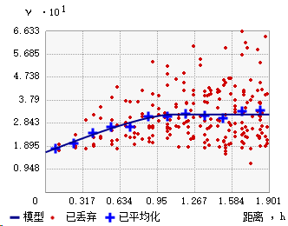
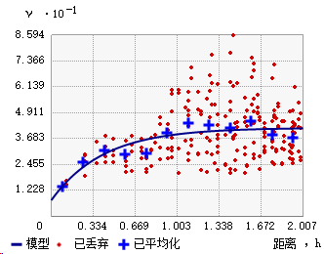
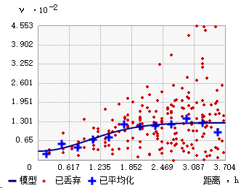
耕地有机质时空分布
表1. 1982有机质含量半方差函数拟合结果
理论模型 | 平均标准误差
三角 | 4.7771
球面 | 4.7722
指数 | 4.773
高斯 | 4.7885
稳定 | 4.77162
块金值为0.1527，偏基台值为0.1764，基台值为0.3292，块基比为46.4%。
1982年山西省耕地有机质含量具有中等程度的空间相关性。
表2. 2012有机质含量半方差函数拟合结果
表3. 2022有机质含量半方差函数拟合结果
理论模型 | 平均标准误差
三角 | 4.48426
球面 | 4.42575
指数 | 3.99881
高斯 | 4.63509
稳定 | 4.0488
理论模型 | 平均标准误差
三角 | 6.58464
球面 | 6.6116
指数 | 6.9855
高斯 | 6.5367
稳定 | 6.540
2012年：块金值为7.674，偏基台值为34.2328，基台值为41.907，块基比为18.31%，小于25%。
2012年山西省耕地有机质含量具有很强烈的空间相关性。
2022年：块金值为30.75，偏基台值为95.865，基台值为126.615，块基比为24%，小于25%。
2022年山西省耕地有机质含量具有很强烈的空间相关性。

Slide 22
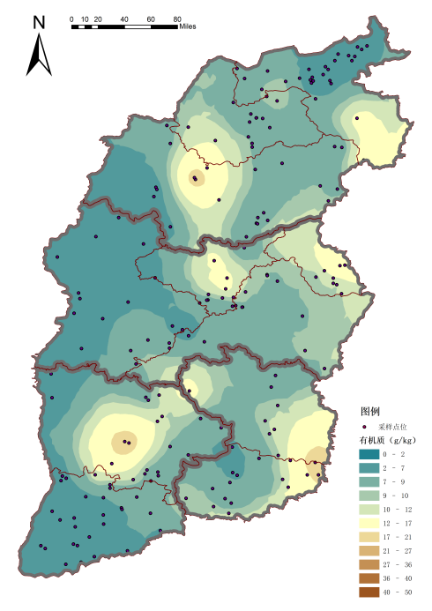
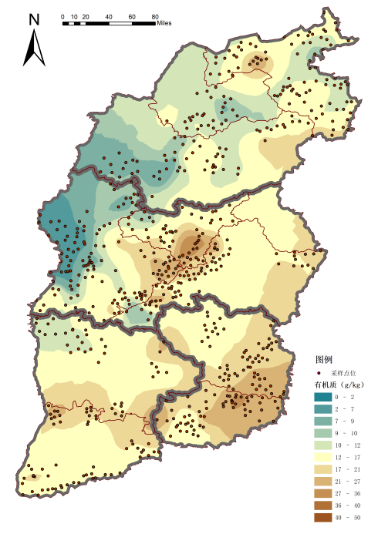
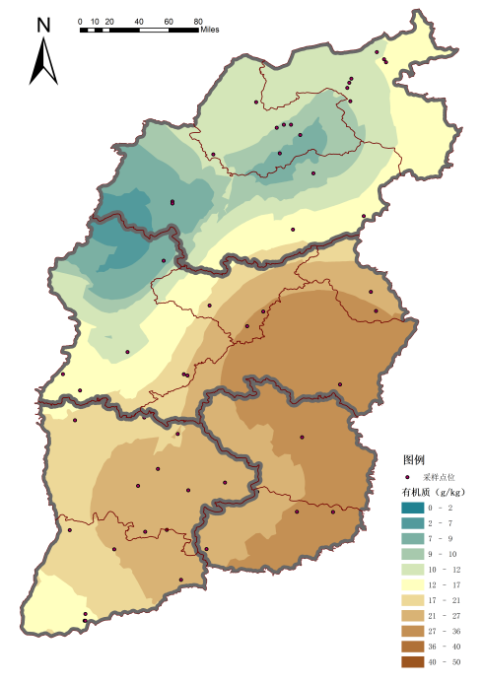
耕地有机质时空分布-克里格插值
1982年，有机质含量低，空间分布呈西低东高。
2012年，含量明显提升，且空间分布发生变化，呈现西北向东南增加。
2022年，空间分布无明显改变。
图1. 1982、2012、2022年（从左至右）山西省耕地土壤有机质含量分布图

Slide 23
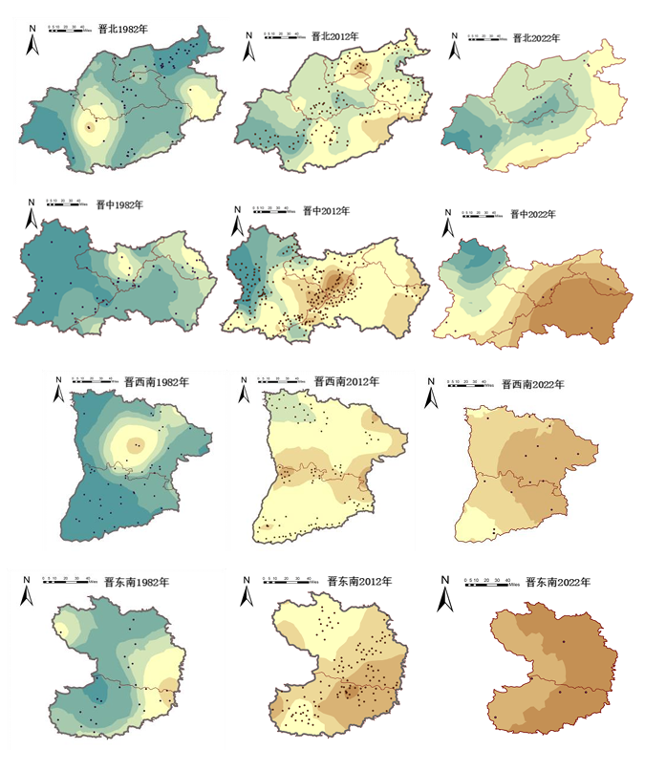
克里格插值
山西省不同区域有机质时空分布特征：
晋北：
西侧偏低，东侧较高，逐年递增
晋中：
西侧偏低，东侧较高，逐年递增
晋西南：
逐年递增，且空间分布变化明显
晋东南：
由西向东递增，逐年递增
图3.8 山西省不同区域不同年份有机质含量变化图

Slide 24
研究背景与意义
数据来源与分析方法
亮点性研究结果
时空演变特征（第三章）
影响因素分析（第四章）
变化趋势预测（第五章）
总结与展望

Slide 25
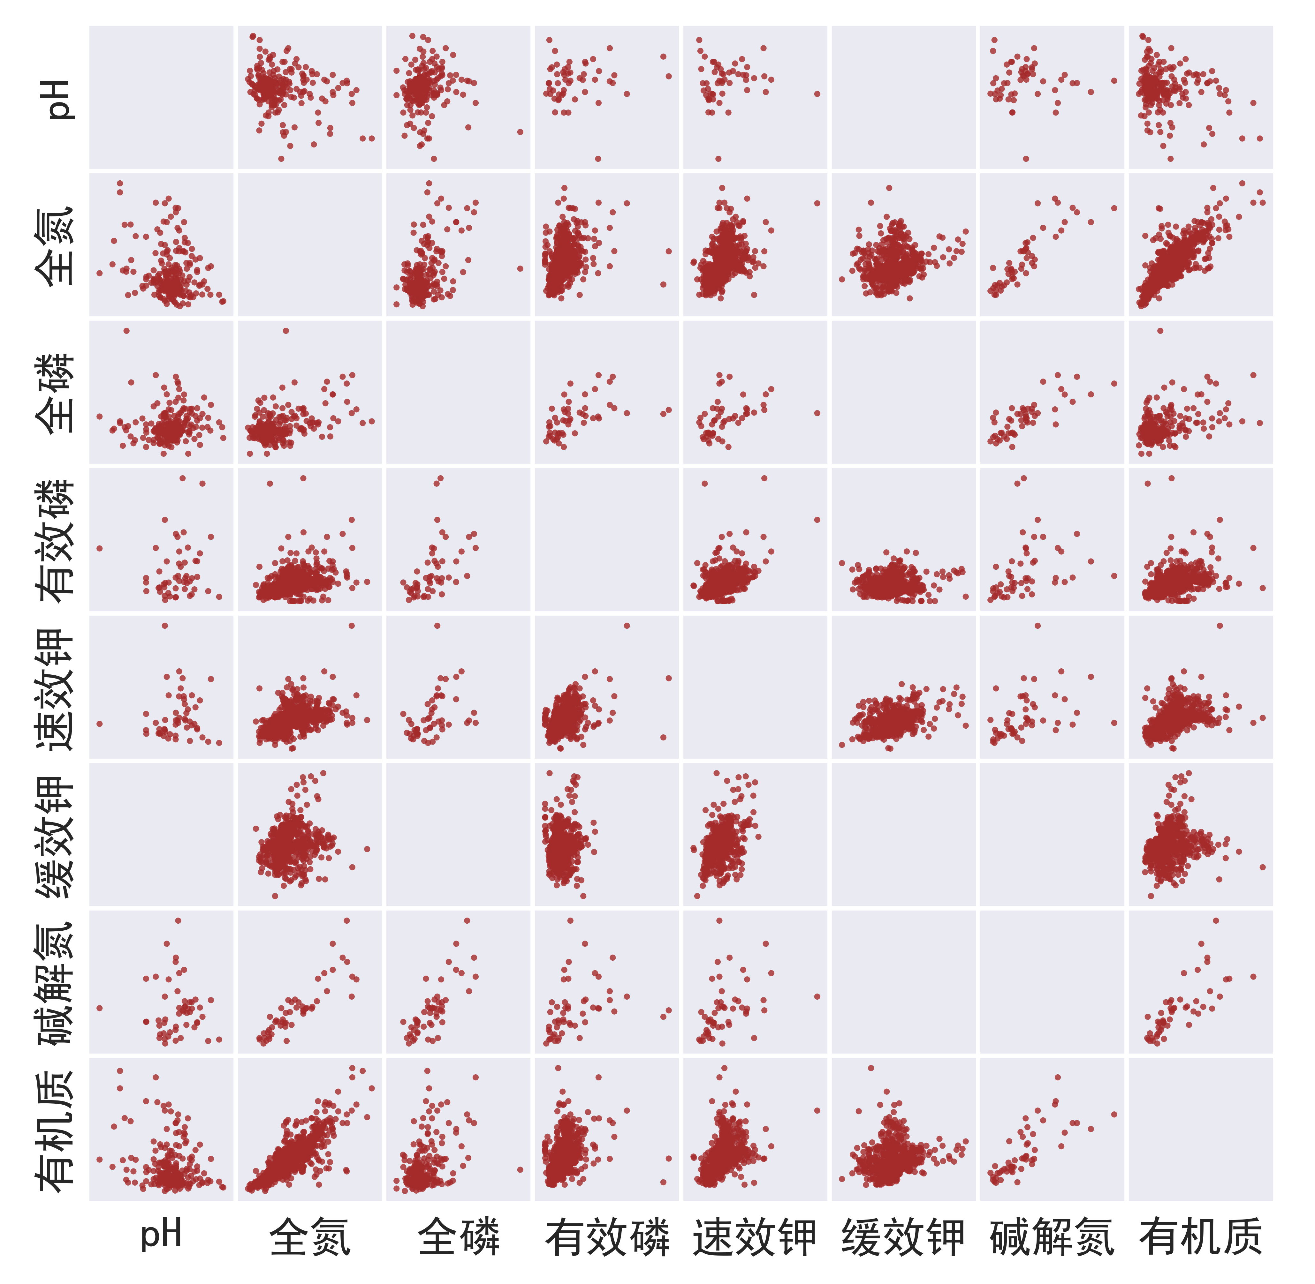
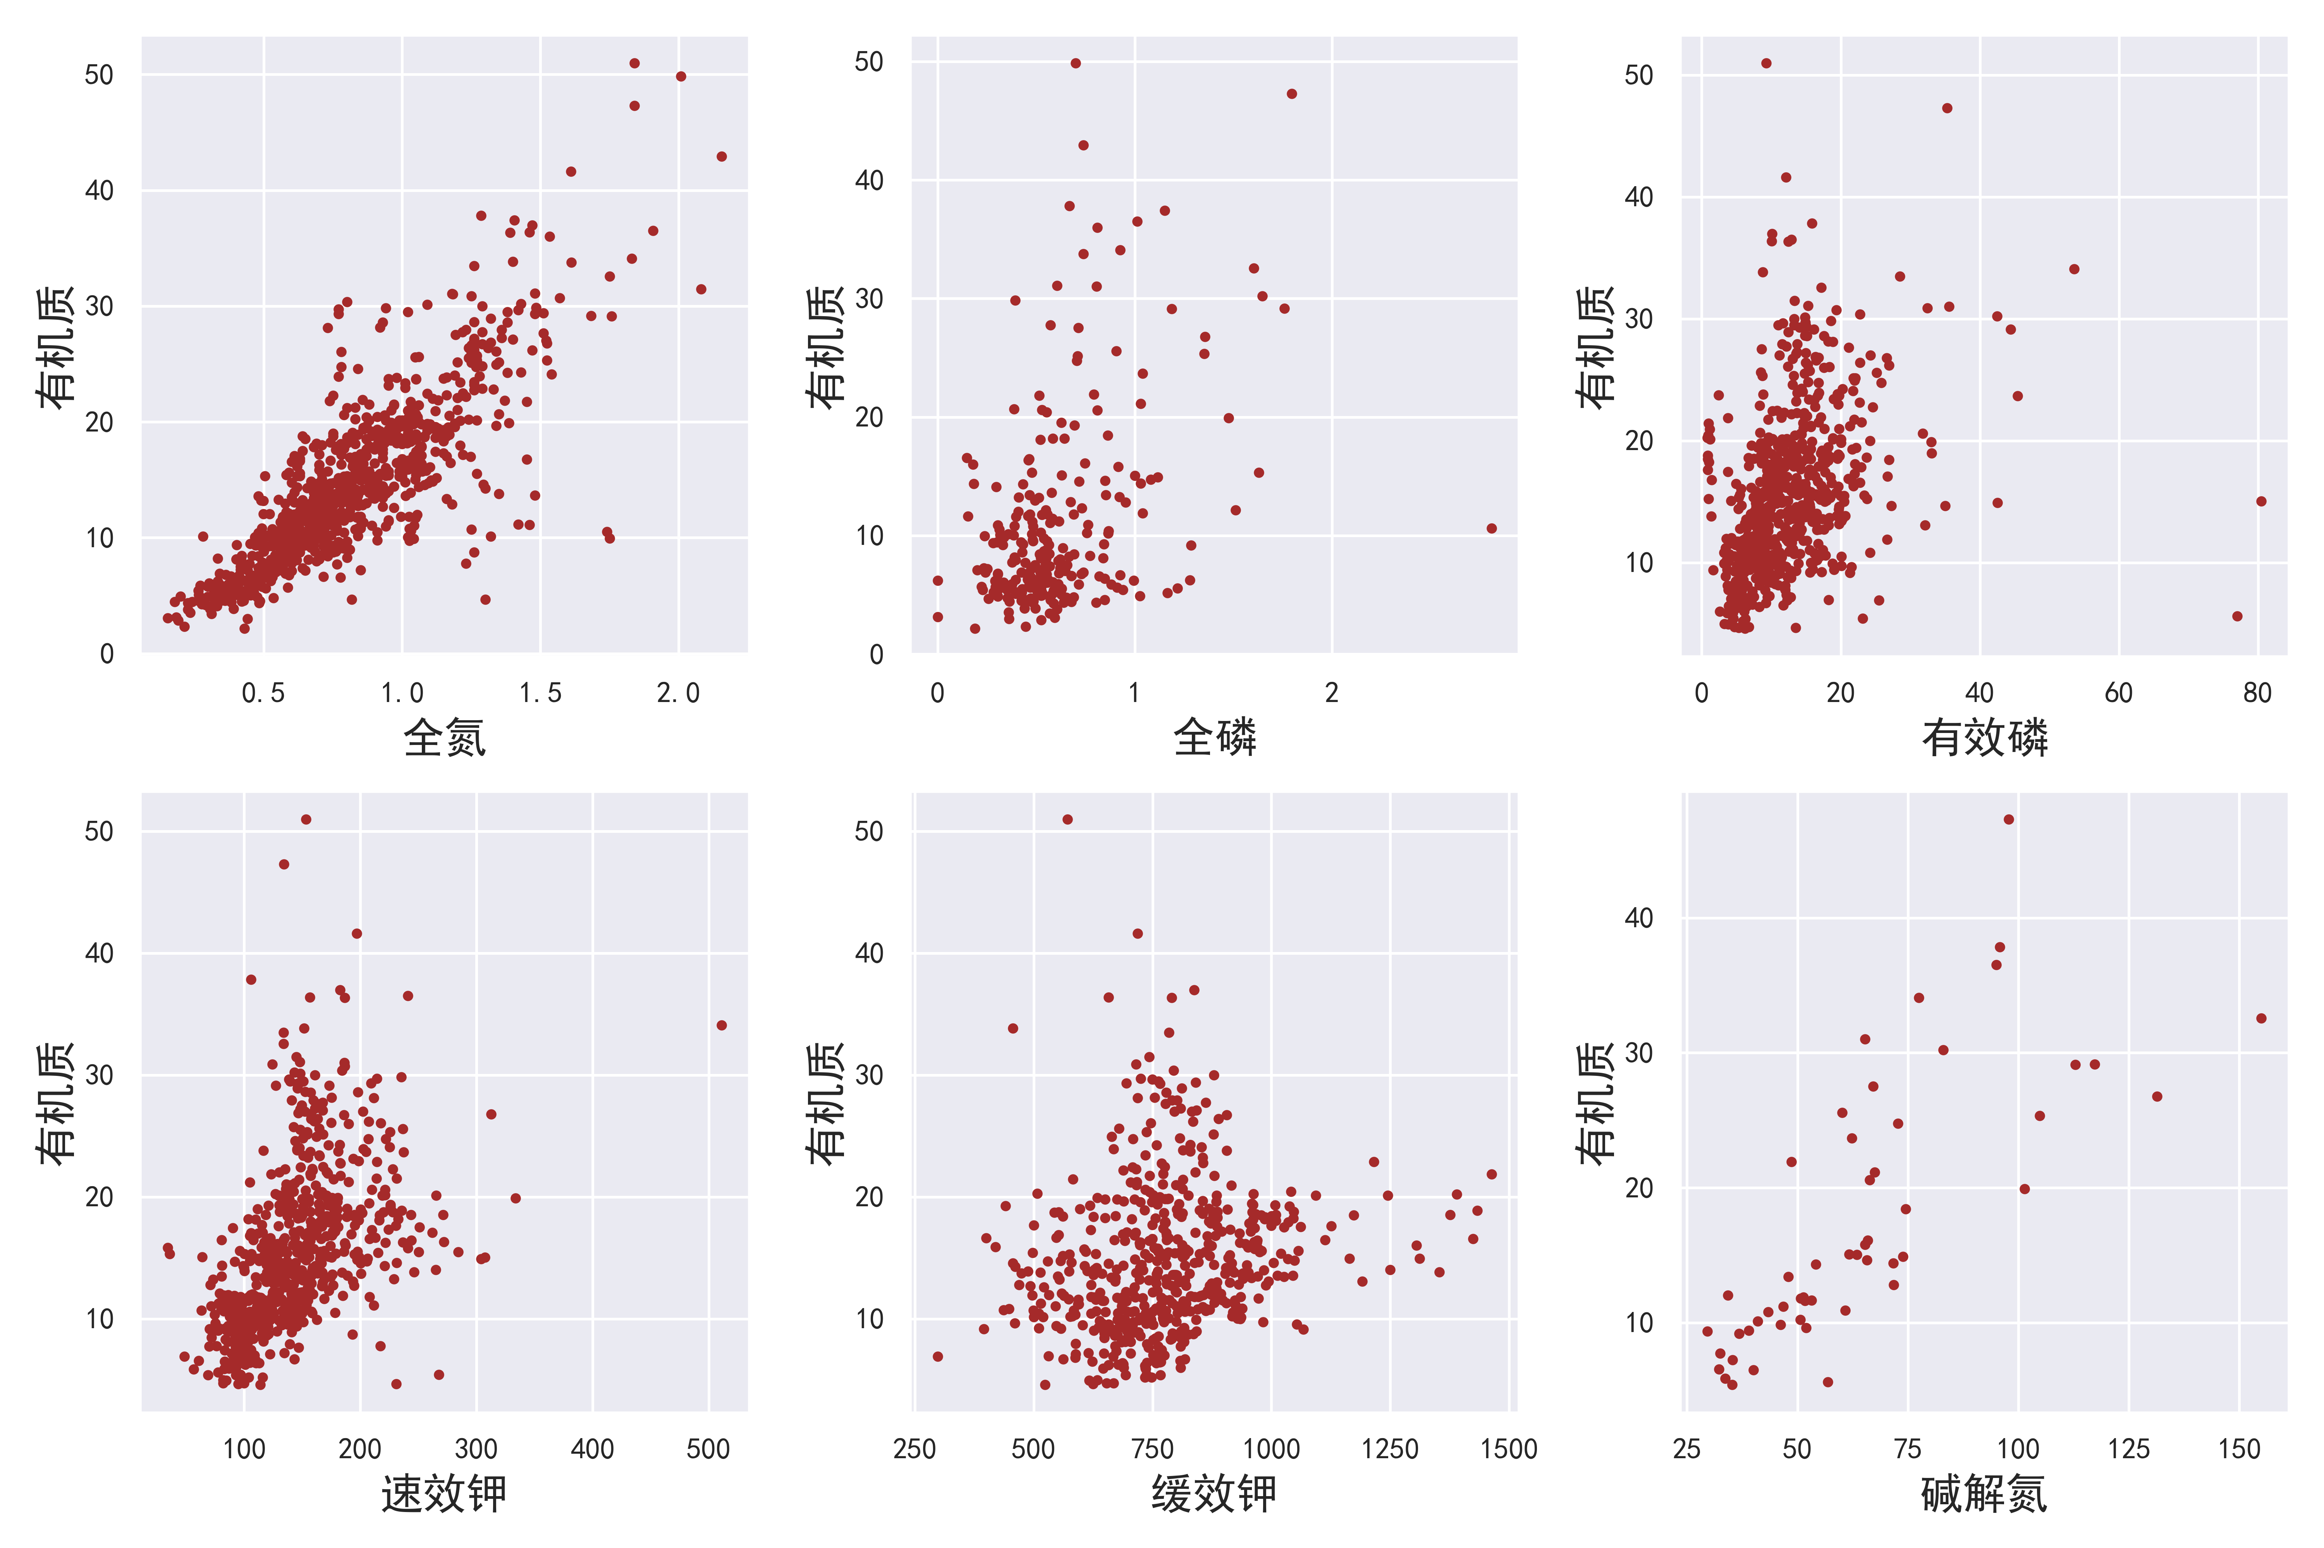
有机质与各养分均有一定程度的正相关性
有机质含量与全氮含量正相关性明显
有机质含量与各养分含量的关系
各养分间含量的关系-散点图
有机质含量与各养分含量散点图
图1. 各养分含量散点图
图2. 有机质含量与各养分含量散点图

Slide 26
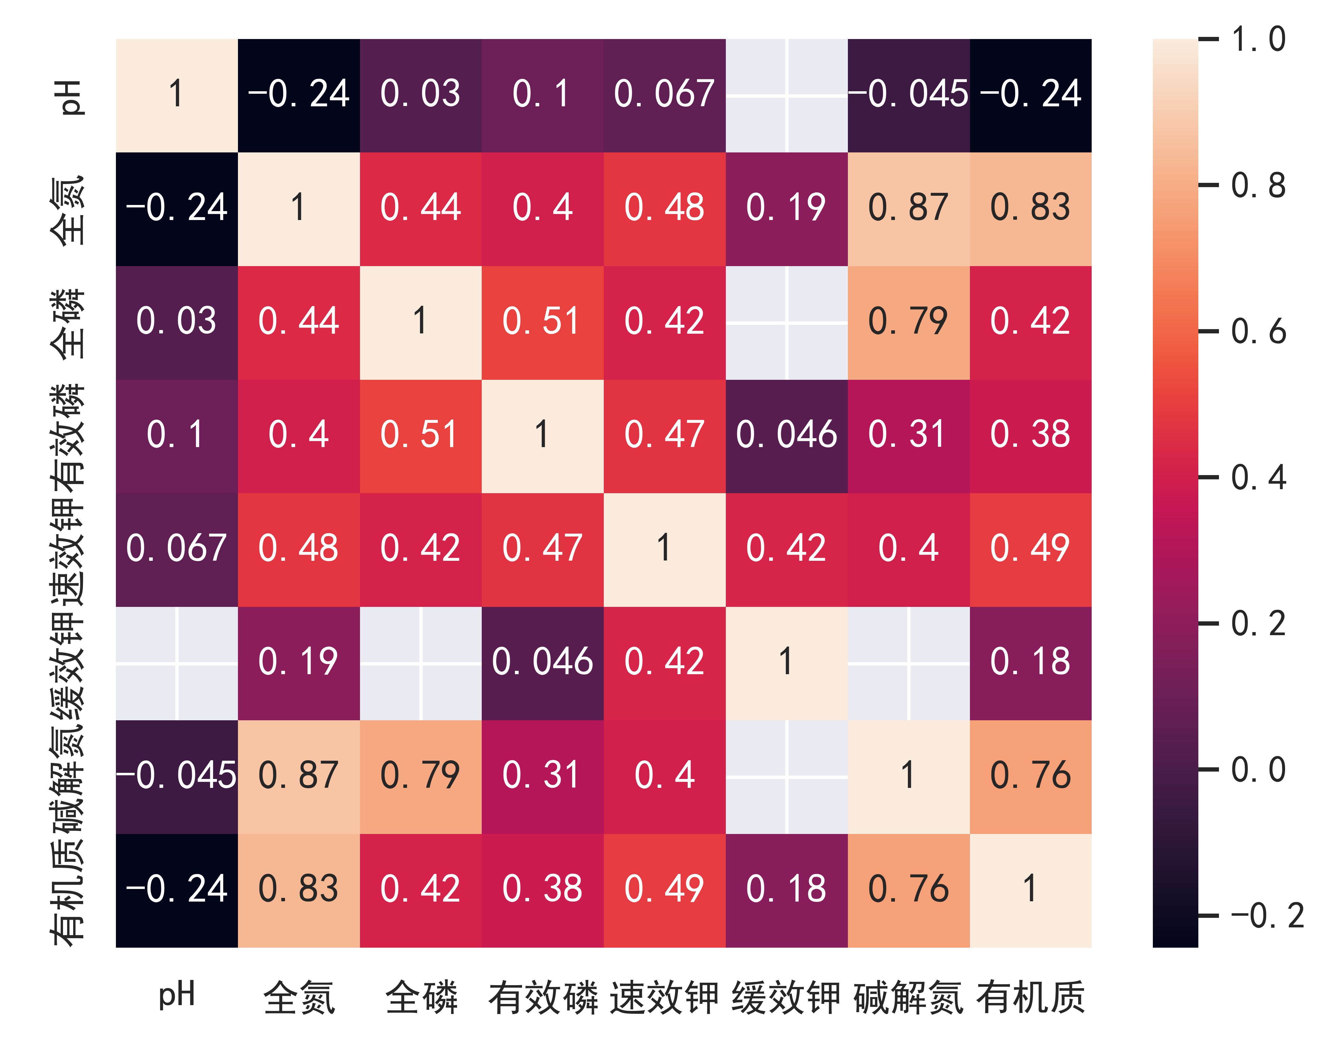
有机质含量与各养分含量的关系
相关系数矩阵
有机质含量和pH呈弱线性负相关，和其他六个养分变量都有不同程度的正相关，但线性正相关关系较弱。
有机质和全氮呈现显著极强线性正相关；有机质和碱解氮呈现显著强线性正相关。
变量 | 相关系数 (r) | p值 | 相关强度
pH | -0.244000 | 0.000132** | 弱线性负相关
全磷 | 0.415000 | 0.000000** | 中等强度线性正相关
有效磷 | 0.378000 | 0.000000** | 弱线性正相关
速效钾 | 0.495000 | 0.000000** | 中等强度线性正相关
缓效钾 | 0.182000 | 0.000021** | 极弱线性正相关
碱解氮 | 0.762000 | 0.000000** | 强线性正相关
全氮 | 0.834000 | 0.000000** | 极强线性正相关
图1. 各养分含量相关性热力图
表1. 有机质与其他养分含量相关系数结果

Slide 27
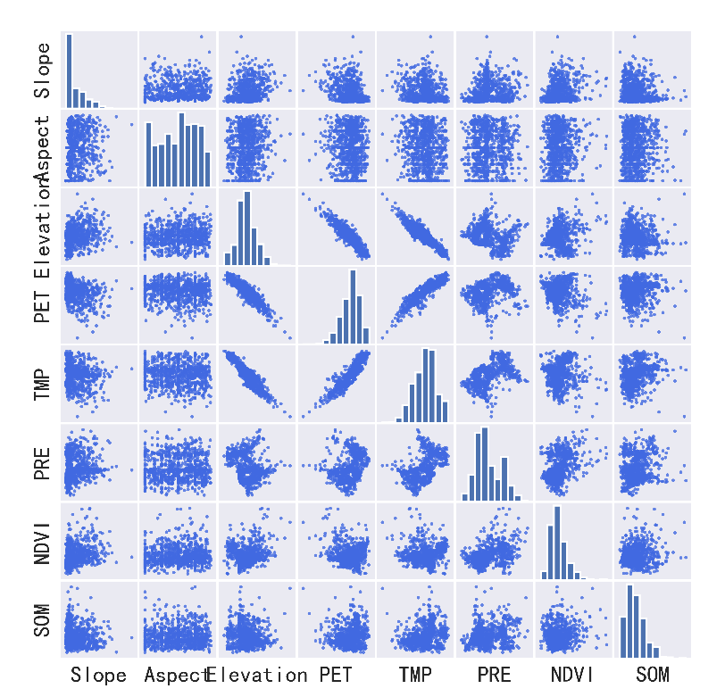
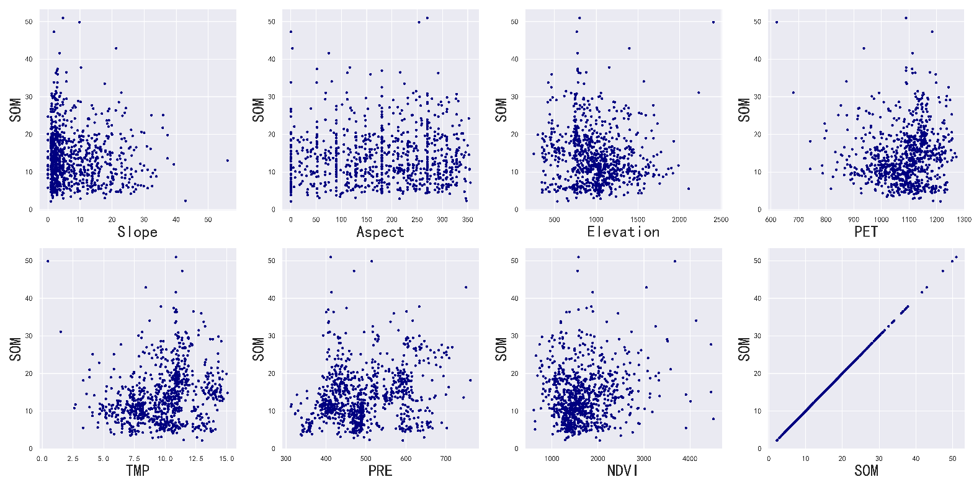
有机质含量与地形、气候植被的关系
地形、气候、植被、有机质-关系散点图
有机质含量与地形、气候、植被无明显线性关系
有机质含量与地形、气候、植被散点图
图4.11 地形、气候、植被因子与有机质含量散点图
图4.10 地形、气候、植被因子散点图

Slide 28
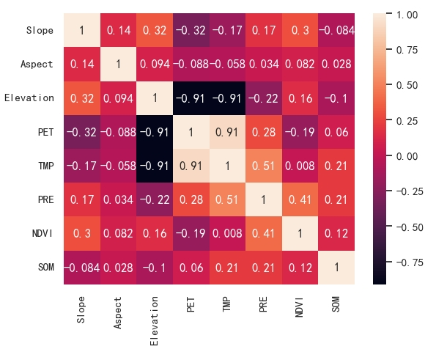
有机质含量与地形、气候植被的关系
相关系数矩阵
坡向和潜在蒸发量的p值不具有显著性。其他五个因子的p值均显著。
有机质含量和这些因子之间并不存在强烈的线性相关性，但可能存在非线性关系。
变量 | 相关系数(r) | p值 | 相关强度
坡度 | -0.084 | 0.012875 | 几乎无线性相关性
高程 | -0.1 | 0.002895 | 极弱线性负相关/无相关
年均温 | 0.214 | 0 | 弱线性正相关
潜在蒸发量 | 0.212 | 0 | 弱线性正相关
NDVI | 0.124 | 0.000214 | 极弱线性正相关/无相关
表4.2 有机质与其他因子相关系数结果
（只含p为显著的因子）
图4.12 地形、气候、植被因子间相关性热力图

Slide 29
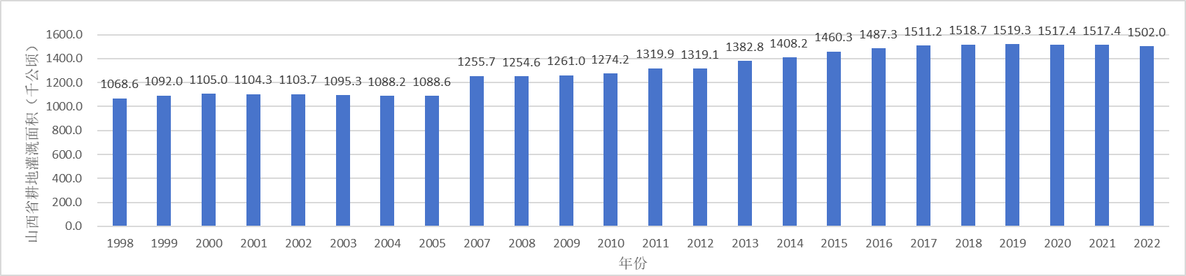
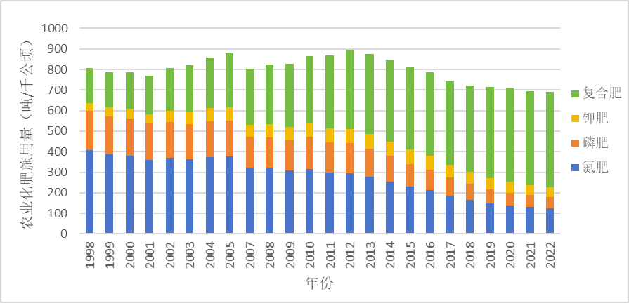
有机质含量与农资投入关系
山西省耕地灌溉面积（1998年-2022年）
1998年灌溉面积1068.6千公顷，2007年增长至1255.7千公顷。
2018年稳定在1518千公顷，2020年小幅下降至2022年1502千公顷。
山西省农业化肥施用量（1998年-2022年）
总体化肥施用量呈下降趋势。化肥的选择发生显著变化。复合肥使用量持续增加，氮肥、磷肥使用量大幅下降。
2022年，总化肥施用量689吨/千公顷，复合肥占463吨/千公顷，氮肥占123吨/千公顷。
图4.13 山西省耕地灌溉面积
化肥的连续施用显著提升土壤肥力，山西省耕地有机质含量不断提升。
文献^{[1]}结论：
施量的增大，土壤有机质含量显著增加。年变化率先增加后减小。
图4.14 山西省农业化肥施用量
[1] 白重九. 1980-2010年北方旱地农田土壤有机碳变化特征及其主控因素研究[D].中国农业科学院，2021.DOI:10.27630/d.cnki.gznky.2021.000716.

Slide 30
研究背景与意义
数据来源与分析方法
亮点性研究结果
时空演变特征（第三章）
影响因素分析（第四章）
变化趋势预测（第五章）
总结与展望

Slide 31
输入模型的因子准备
为增加输入模型的因子的丰富性，基于原始因子构建新增因子
后续将原始因子与新增因子共22个输入模型
本章目的：利用因子预测有机质含量
原始因子：理化指标、养分因子、气候、地形、植被因子
新增因子（8个） | 构建原因
AP/TP | 有效磷与全磷的比例关系
AK/SK | 速效钾与缓效钾的比例关系
TN/TP | 氮磷比，对于植物生长有实际意义^{[1]}
TN/Alk-N | 在第四章分析中发现二者有线性关系
PET/Pre | 二者比值为干燥度指数^{[2][3]}
Elevation/PET | 在第四章分析中发现二者有线性关系
Tmp/PET | 在第四章分析中发现二者有线性关系
Elevation/Tmp | 在第四章分析中发现二者有线性关系
类型 | 因子
理化指标（1个） | 酸碱度（pH）
养分（6个） | 全磷（TP）
 | 有效磷（AP）
 | 速效钾（AK）
 | 缓效钾（SK）
 | 碱解氮（Alk-N）
 | 全氮（TN）
地形（3个） | 高程（Elevation）
 | 坡度（Slope）
 | 坡向（Aspect）
气候（3个） | 年总降水量（Pre）
 | 年均温（Tmp）
 | 年潜在蒸发量（PET）
植被（1个） | 归一化植被指数（NDVI）
表5.2 因子（共14个）
[1] 杨雪茹. 松嫩草地土壤氮磷比对植物生长和种间相互作用的影响[D].东北师范大学,2024.DOI:10.27011/d.cnki.gdbsu.2023.000703.
[2] Allen, R.G., Pereira, L.S., Raes, D., & Smith, M. (1998). Crop evapotranspiration : guidelines for computing crop water requirements.
[3] 王利平,文明,宋进喜,等.1961—2014年中国干燥度指数的时空变化研究[J].自然资源学报,2016,31(09):1488-1498.
表5.1 原始因子（共14个）

Slide 32
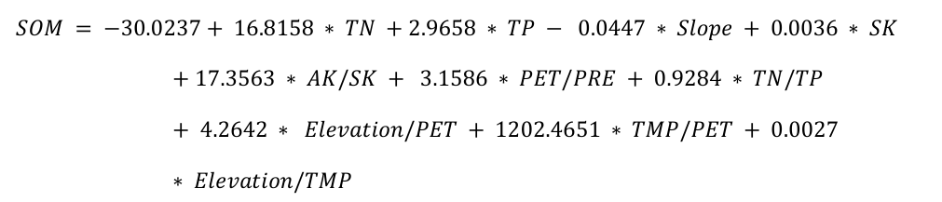
多元线性回归
并不是每一个自变量都有显著的线性关系，因此逐步剔除变量。
从该模型中剔除具有最大p值且p大于0.05的因子，并使用剩余的因子构建新模型。
如此反复进行，直到最终模型中的所有因子的p值均小于0.05。
1. 首先将22个因子均输入多元线性回归模型中：
X | Coef | Std err | t | p
const | -3.5537 | 27.825 | -0.128 | 0.898
Alk-N | 0.02 | 0.028 | 0.724 | 0.469
Aspect | 0.0021 | 0.001 | 1.431 | 0.153
AP | 0.0386 | 0.035 | 1.109 | 0.268
Elevation | 0.0071 | 0.008 | 0.873 | 0.383
AK | 0.0024 | 0.007 | 0.355 | 0.723
TN | 6.3534 | 0.696 | 23.5 | 0
TP | 2.7714 | 1.185 | 2.34 | 0.02
Slope | 0.053 | 0.023 | 2.277 | 0.023
SK | 0.0035 | 0.002 | 2.118 | 0.035
pH | -1.3522 | 0.724 | -1.867 | 0.062
PET | 0.0186 | 0.028 | -0.669 | 0.504
TMP | 1.162 | 2.205 | 0.527 | 0.598
PRE | 0.0005 | 0.011 | -0.043 | 0.966
NDVI | 0.0006 | 0 | -1.712 | 0.087
AP/TP | 0.0095 | 0.05 | 0.191 | 0.849
AK/SK | 6.2149 | 5.647 | 2.872 | 0.004
PET/PRE | 3.2789 | 2.511 | 1.306 | 0.192
TN/TP | 0.8038 | 0.534 | 1.506 | 0.133
TN/AIk-N | 238.1226 | 196.962 | 1.209 | 0.227
Elevation/PET | -3.4774 | 8.359 | -0.416 | 0.678
TMP/PET | 8.478 | 2296.216 | 0.004 | 0.997
Elevation/TMP | 0.0039 | 0.001 | 2.686 | 0.007
2. 经过因子筛选后的多元线性回归模型：
最终模型保留了10个因子
3. 筛选前后模型效果比较：
表5.5 多元线性回归模型在因子筛选前后表现
线性回归模型 | R2 | MSE | RMSE | MAE
筛选前 | 0.75 | 11.83 | 3.44 | 2.48
筛选后 | 0.78 | 10.49 | 3.24 | 2.33
因子筛选后模型表现更优！
表5.3 多元线性回归系数

Slide 33
支持向量机回归
构建SVR模型，输入所有22个因子，使用网格搜索GridSearchCV来寻找模型最佳参数，得到最佳组合为：
{'C': 2000, 'gamma': 0.0001, 'kernel': 'rbf'}
在测试集上验证这组参数的模型效果：
表5.7 SVR模型在超参数调优后的模型表现
模型 | R2 | MSE | RMSE | MAE
支持向量机 | 0.77 | 11.19 | 3.35 | 2.39
观察到SVR模型对参数非常敏感。
发现SVR模型相对于其他模型而言的运行时间较长。
求解超平面时需要进行复杂的优化计算以及核函数内积的计算，消耗大量时间。
SVR模型在处理大规模数据的应用场景中可能并不是最合适的选择。

Slide 34
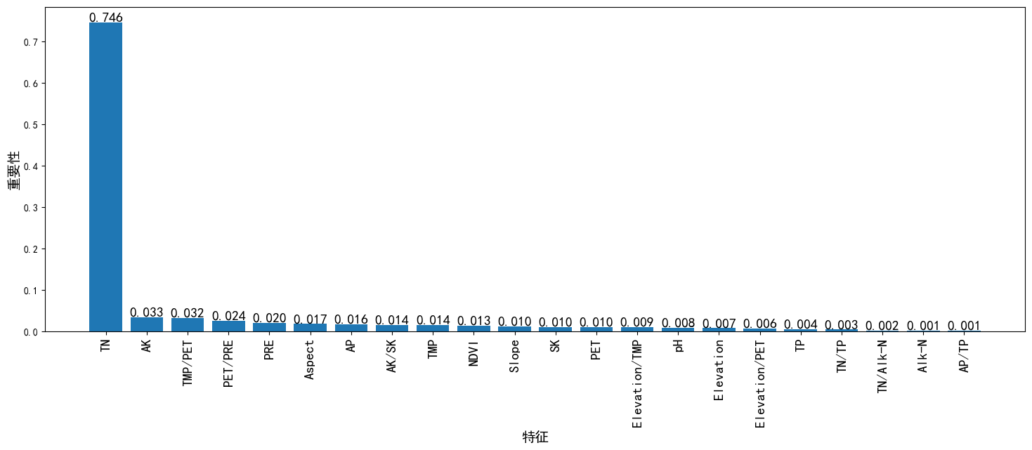
随机森林
表5.8 随机森林模型在超参数调优后的模型表现
1. 输入所有22个因子X以及预测目标Y（即有机质含量）
2. 使用GridSearchCV对于模型中超参数进行寻优
3. 得分最高的超参数为：{'max_depth': 15, 'n_estimators': 150}
4. 设置该超参数训练随机森林模型，结果如表5.8所示。
模型 | R2 | MSE | RMSE | MAE
随机森林 | 0.81 | 8.77 | 2.96 | 1.95
5. 得到因子重要性，绘制因子重要性排序图
全氮是对于中预测有机质的RF模型最重要的因子。其次是全钾、年均温与年均潜在蒸发量的比值。
一些因子重要性很低，可以在特征筛选中进行剔除。
图5.1 随机森林特征重要性
6. 尝试不同数量的特征剔除，发现剔除最后5个特征时模型效果最佳。
表5.9 随机森林模型在超参数调优及特征优化后的模型表现
剔除5个特征：全磷、全氮/全磷、全氮/碱解氮、碱解氮、有效磷/全磷
模型 | R2 | MSE | RMSE | MAE
随机森林 | 0.81 | 8.62 | 2.94 | 1.94
7. 使用剩余的17个特征和调优后的超参数构建随机森林模型

Slide 35
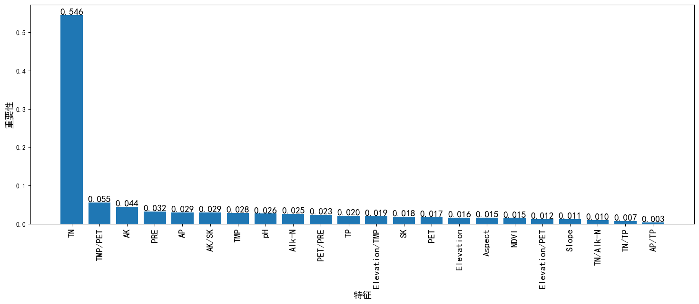
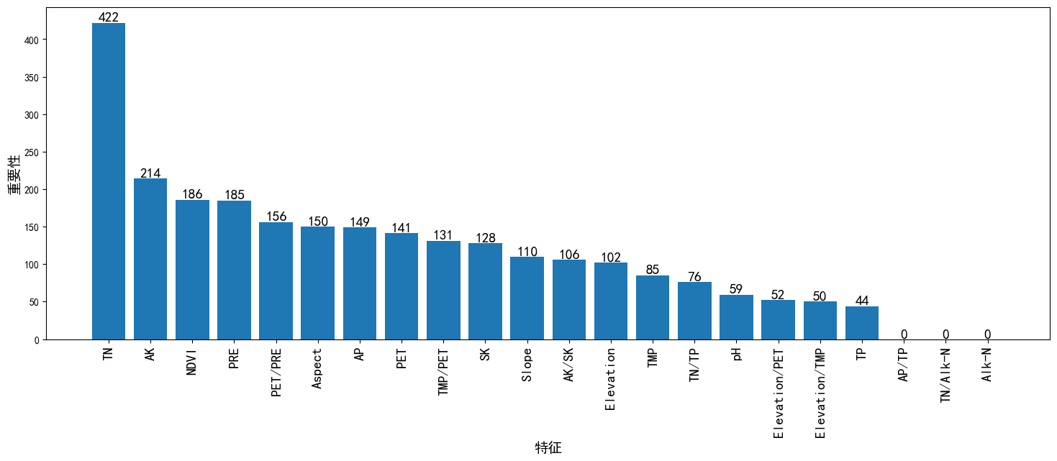
XGBoost和LightGBM
—— 二者均为基于决策树的模型，因此与随机森林的过程相似。
XGBoost
剔除了5个特征，包括有效磷/全磷、全氮/全磷、全氮/碱解氮、坡度以及高程/潜在蒸发量。
LightGBM
特征重要性分布相比前两个树模型更加均衡
剔除了7个特征，包括碱解氮、全氮/碱解氮、有效磷/全磷、全磷、高程/年均温、高程/潜在蒸发量以及pH
图5.2 XGBoost特征重要性
图5.3 LightGBM特征重要性
XGBoost模型 | R2 | MSE | RMSE | MAE
仅超参数优化 | 0.83 | 7.74 | 2.78 | 1.96
超参数优化及特征选择 | 0.84 | 7.29 | 2.7 | 1.92
LightGBM模型 | R2 | MSE | RMSE | MAE
仅超参数优化 | 0.83 | 7.62 | 2.76 | 1.93
超参数优化及特征选择 | 0.84 | 7.47 | 2.73 | 1.85
表5.11 XGBoost模型表现
表5.15 LightGBM模型表现

Slide 36
模型效果比较
模型 | 是否 | 是否 | 特征数 | R2 | MSE | RMSE | MAE
 | 参数调优 | 筛选特征
多元线性回归 | / | 否 | 22 | 0.75 | 11.83 | 3.44 | 2.48
 | / | 是 | 10 | 0.78 | 10.49 | 3.24 | 2.33
支持向量机 | 是 | 否 | 22 | 0.77 | 11.19 | 3.35 | 2.39
随机森林 | 是 | 否 | 22 | 0.81 | 8.77 | 2.96 | 1.95
 | 是 | 是 | 17 | 0.81 | 8.62 | 2.94 | 1.94
XGBoost | 是 | 否 | 22 | 0.83 | 7.74 | 2.78 | 1.96
 | 是 | 是 | 17 | 0.84 | 7.29 | 2.7 | 1.92
LightGBM | 是 | 否 | 22 | 0.83 | 7.62 | 2.76 | 1.93
 | 是 | 是 | 15 | 0.84 | 7.47 | 2.73 | 1.85
通过参数调优和特征筛选，同类模型都得到了改善：
参数调优找到最适合的超参数
特征筛选有助于去除冗余和复杂信息
综合考虑各个模型表现的指标：
LightGBM和XGBoost表现最佳
其次是随机森林
线性回归和支持向量机的表现相对较差
表5.16 模型效果比较

Slide 37
设定未来场景预测
第一步 —— 建立如今的现状数据：以2022年原始指标的平均值，作为现状数据。
类型 | 因子 | 现状值
预测目标 | SOM | 17.58981
理化指标（1个） | 酸碱度（pH） | 8.322404
养分（6个） | 全磷（TP） | 0.814308
 | 有效磷（AP） | 20.40335
 | 速效钾（AK） | 158.532
 | 缓效钾（SK） | 778.7418
 | 碱解氮（Alk-N） | 64.44679
 | 全氮（TN） | 0.930731
地形（3个） | 高程（Elevation） | 953.4038
 | 坡度（Slope） | 4.869538
 | 坡向（Aspect） | 171.1872
气候（3个） | 年总降水量（Pre） | 483.6654
 | 年均温（Tmp） | 10.4234
 | 年潜在蒸发量（PET） | 1136.456
植被（1个） | 归一化植被指数（NDVI） | 2103.846
表5.17 指标现状

Slide 38
设定未来场景预测
第二步 —— 假设的未来10年后情景
类型 | 因子 | 10年后相比现在变化
理化指标（1个） | 酸碱度（pH） | 不变
养分（6个） | 全磷（TP） | 1.1125倍
 | 有效磷（AP） | 1.19倍
 | 速效钾（AK） | 1.15倍
 | 缓效钾（SK） | 不变
 | 碱解氮（Alk-N） | 不变
 | 全氮（TN） | 1.09倍
地形（3个） | 高程（Elevation） | 不变
 | 坡度（Slope） | 不变
 | 坡向（Aspect） | 不变
气候（3个） | 年总降水量（Pre） | -3.03mm
 | 年均温（Tmp） | +0.396℃
 | 年潜在蒸发量（PET） | -0.3mm
植被（1个） | 归一化植被指数（NDVI） | 0.106
1. 由数据趋势推测未来变动情况
对于pH和养分指标：根据第三章数据计算增长率
地形数据：由常年不变性，假设不变
气候数据：查找文献得到变化率
2. 考虑人为政策和耕作方式的改变：
可持续发展背景下，重视植树造林、产业转型
预计NDVI增加，年均温增加趋势放缓，年总降水量减少趋势放缓，PET减少趋势放缓
对土壤肥力的重视和肥料投入使得土壤养分含量增加
综合考虑
表5.18 变化情形

Slide 39
设定未来场景预测
第三步 —— 利用XGBoost和LightGBM模型预测该情境下的有机质含量
表5.19 XGBoost与LightGBM模型预测结果
模型 | 十年后有机质含量预测结果 g/kg | 当下有机质含量 g/kg | 增长率
XGBoost | 20.004787 | 17.58981 | 13.73%
LightGBM | 19.60664391 | 17.58981 | 11.47%
使用训练好的XGBoost模型预测此假定情景下10年后的有机质含量，得到预测结果为20.004787g/kg
同理，使用训练好的LightGBM模型对该情形进行预测，结果为19.60664391g/kg
二者的相对误差仅为2.01%，二者预测的结果的相近也印证了预测结果的可靠性。

Slide 40
研究背景与意义
数据来源与分析方法
亮点性研究结果
总结与展望

Slide 41
结论
本文研究了山西省农田土壤有机质含量和其他土壤养分含量的演变特征，理解了有机质含量背后的影响因素，最终建立并优化了机器学习模型，并且假定了未来情境并给出了该情景下有机质含量的预测值。
1
通过地统计学等方法对山西省农田土壤有机碳时空分布进行了分析，研究发现，在过去40年间整体呈现增加趋势，其中，1982年呈现由西向东逐渐增大趋势，2012和2022年呈现由西北向东南逐渐增大趋势。
2
皮尔逊相关性分析发现有机质和pH值呈较弱线性负相关，和全氮、碱解氮有强线性正相关，和其他养分均有正线性相关性。地形、气候、植被因子与有机质含量的线性关系并不明显。人为肥料输入对有机质含量有明显影响。
3
对比分析了5种常用模型的优劣情况，最终选用LightGBM和XGBoost模型对山西省未来10年的有机质情况进行预测。在假定了与有机质密切相关的14个指标未来情况前提下，用这两种模型预测得到山西省农田土壤的有机质含量分别为 20.0g/kg 和 19.6g/kg，与2022年相比，增长率分别为13.7%和11.5%。
本研究通过了解现象、理解影响因素、预测未来的三个步骤，逐步深入了解了山西省农田土壤有机质的变化情况和背后的作用机制，并且尝试对未来特定场景下的含量进行了预测。

Slide 42
不足与展望
本文数据量并不充裕。数据主要来源于文献资料和实地调研，样本总量相对较少，这导致了在构建模型进行预测时精度可能有所下降。
未来的研究中考虑多进行现场实测采样并记录数据，通过实地采样获得更多可靠数据。
本文对人为影响的分析不够充分。由于化肥数据难以收集，仅有山西省作为一个整体的肥料施用数据，因此对于农资影响的分析只能停留在较为宏观的层面。
未来考虑收集更多化肥数据，并且通过寻找间接数据推测农资投入。
本文对于未来十年后各因素的情形假定可以优化。
未来的研究中可以考虑广泛搜寻学者们对未来气候（如降水、均温、潜在蒸发量）以及植被情况的预测，依托于这部分有说服力的预测结果构建未来情景。

Slide 43
致谢
衷心感谢导师赵永敢老师对我的工作的指导和帮助，感谢孙振涛老师、李然老师、李璇师姐、钱学进师兄的指导和帮助。特别感谢李然老师耐心地对我的论文写作和语言做出细致的指导。感谢老师们耐心解答我的疑问，尽可能提供我需要的资源。

Slide 44

谢谢！

